Slide 1
Brand guidelines
Version 1.1, März 2021

Slide 2
Identity
Open House of Energy ist der innovative und zuverlässige Partner für Industrie, Logistik und produzierendes Gewerbe, um Energieverbräuche nachhaltig zu senken.
Als Full-Service-Dienstleister für Energieeffizienz garantieren wir seit vielen Jahren, durch den Einsatz hocheffizienter Technologien, Energiekosten spürbar einzusparen!
Zu unseren Leistungen gehören Bedarfsanalyse, Qualifikation der Konzepte, Engineering, Beschaffung und Finanzierung der Lösung, die fachgerechte Montage sowie alle damit verbundenen, weiterführenden Services.
Mit der Open House E³ngine (Energy-Efficiency-Engine) präsentieren wir die erste digitale Plattform zum Management von Energie-Einspar-Ideen und deren Realisierung. Sie stellt eine automatisierte Qualifizierung von Einspar-Ideen sicher – und verbindet alle Player im Ökosystem, um die beste bestmöglich passende Lösung zu finden.
Im Energieeffizienz-as-a-Service-Model stellen wir die von Ihnen benötigten effizienten Technologielösungen maßgeschneidert bereit. Ähnlich wie bei Cloud-Services mieten die Kunden die benötigte Leistung, ohne eigene Budgets zu belasten.
Identity
Open House of Energy in 100 Worten
Open House of Energy ist innovativer Partner der Industrie zur Senkung von Energiekosten im Umfeld der Fertigung. Open House of Energy ist Lösungsanbieter für Energieeinsparung und spezialisiert in der Umrüstung von Bestandsanlagen und Technologien. Wir bieten Projektmanagement und Technologie-Kompetenz. Unsere Kunden erhalten eine Evaluierung neuer, adäquater Technologien, und profitieren von Energie Einsparungen in einem kontinuierlichen Prozess.
Open House setzt auf die Schwarmintelligenz aller Player im Ökosystem und auf Digitalisierung, um Einsparungen schnell zu qualifizieren, zu bewerten und umzusetzen.
Stand 11/2021 – abgestimmt S.Dorfner / G.Uzer
Unsere Werte
Die Nase im Zukunftswind Dinge auf den Kopf stellen - neue Wege gehen (Innovativ)
Partnerschaftlich auf Augenhöhe
Lösungsorientiert: reflektierendes & effizientes und bewegliches Arbeiten an Lösungen (Agil)
Verantwortungsbewusst
WEB
Unsere Vision
Ein komplett digitales Energieeffizienz-Management unter Einbeziehung aller relevanten Daten, Prozesse und Lösungsideen der beteiligten Partner, um so optimale Energie-Effizienz durch Künstliche Intelligenz zu realisieren.
Open House of Energy ist der Full-Service-Dienstleister für Industrie, Logistik und produzierendes Gewerbe, um Energieeffizienz durch den Einsatz hocheffizienter Technologien, nachhaltig zu steigern – garantiert!
Zu unseren Leistungen gehören Bedarfsanalyse, Qualifikation der Konzepte, Engineering, Beschaffung und Finanzierung der Lösung, die fachgerechte Montage sowie alle damit verbundenen, weiterführenden Services. Energieeffizienz-as-a-Service garantiert eine maßgeschneiderte und effiziente Gesamtlösung – bis hin zur Finanzierung.
Mit der Open House E³ngine (Energy-Efficiency-Engine) präsentieren wir die erste digitale Plattform zum Management von Energie-Einspar-Ideen und deren Realisierung. Sie stellt eine automatisierte Qualifizierung von Einspar-Ideen sicher – und verbindet alle Player im Ökosystem, um die beste Lösung zu finden.
WEB
Notes:
Definitionen:
Vision-Statement = Leitbild | beschreibt die Intention (das Ziel),
definiert ein angestrebtes Ziel in der Zukunft und steht exemplarisch für die langfristige Entwicklung des Unternehmens. Dabei darf die Bestrebung herausfordernd, aber nicht unrealistisch und somit unglaubwürdig sein. Drei Dinge sollte das Vision-Statement möglichst kurz und prägnant kommunizieren: was, warum und für wen
Mission = die Philosophie des Unternehmens | die tagtägliche Umsetzung (das Wie)
wie das Unternehmen langfristig seine Vision erreicht. Dabei bringt es auch oft die Art der Produkte oder Dienstleistung – und im Idealfall auch ein Alleinstellungsmerkmal – mit ein.
Die Mission sollte möglichst kurz und prägnant kommunizieren, wie es die Vision erreichen möchte.
Manche Unternehmen formulieren auch in ihrem Mission-Statement, für wen sie tagtäglich arbeiten.
Beide Statements sollten daher auch im Kontext stehen. Am Ende bildet sich daraus für ein Unternehmen die Basis der Strategie (Darstellung, Kommunikation sowie Werte).
------------
BEISPIELE
Vision: "Wir haben uns zum Ziel gesetzt, ab dem Jahr 2015 nur mehr solchen Kaffee zu kaufen, der unter ethisch einwandfreien Bedingungen gehandelt und verantwortungsbewusst angebaut wurde."
Mission: "Wir bieten die besten Kaffees der Welt an, die von großartigen Menschen angebaut, zubereitet und serviert werden."
Sehr schön auhc auf dieser Seite: https://www.clearvoice.com/blog/difference-between-mission-vision-statement-examples/

Slide 3
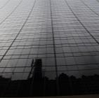
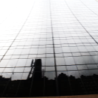
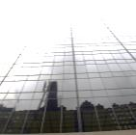
Logo
Logo
Standard Version und Abstände
Alternative Logo Versionen
Achtete bitte darauf, dass der Hintergrund nicht zu unruhig ist und das Logo immer klar erkennbar.
X
Lange Version
Nur für spezielle Anwendungen, falls nicht genug Platz für das Standard-Logo vorhanden ist.
Minimaler Abstand zu anderen Elementen Eine Höhe der Logo-Großbuchstaben
Minimale Logo-Höhe 15mm
Don’ts
X
X
X
X
Das Logo ist unsere Unterschrift, unser eindeutiges Erkennungszeichen – es läßt unsere Kommunikationspartner wissen, wer wir sind. Präferierte Farben – OHOE Grau & Rot Wo und wann immer möglich, verwenden wir das Logo in der Standardversion – idealerweise auf einem weißen Hintergrund.
Andere Hintergründe Falls wir das Logo auf anderen Farben oder auf fotografischen Hintergründen verwenden, haben wir die Auswahl aus einem rein schwarzen oder weißen Logo, ggf. mit dem Energiekreis in Rot.
HINWEIS | Das Logo darf niemals verändert, variiert oder gestaucht werden. Das Logo muss auf jeden Fall immer freigestellt dargestellt werden.

Slide 4
Name im Text
Continuous text incl. headlines and sub-headlines
DORO
Brandname in Fließtexten
Als juristische Person
Die Open House E³ngine
Name im Text
Langform
Open House of Energy
Open House of Energy GmbH
Open House E³ngine
(Langform)
Die hoch gestellte „3“ steht für EnergyEfficiencyEngine (wenn farblich markiert) Energy-Efficiency-Engine (wenn nicht markiert)
In MS Office kann man die drei durch die Tastenkombination ‚AltGR+3‘ erzeugen. Diese wird nach Vervollständigung durch „ngine“ noch hochgestellt. Dadurch wird sie kleiner und erleichtert das Wort Engine zu lesen.
Kurzform
Open House
Copyright
© Open House of Energy GmbH <Year>
Der Copyright-Vermerk soll wird auf allen Formaten mit jeweils der aktuellen Jahreszahl verwendet.
In Printpublikationen zusätzlich: “, alle Rechte vorbehalten”
Ausschließlich für interne Kommunikation
OHOE
Kurzform für Fließtexte
E³ngine
(Überschrift)
E³ngine
(Fließtext)
Wann immer wir über die E³ngine schreiben, verwenden wir zunächst die Langform, danach kann die Kurzform im Text verwendet werden
Wann immer wir über die Open House of Energy schreiben, verwenden wir zunächst die Langform, danach kann die Kurzform im Text verwendet werden
Als juristische Person …wann immer exakte Firmenangaben erforderlich sind und das verwendete Medium diese Information nicht an einer anderen Stellen (z.B. Impressum) zur Verfügung stellt.
Wann immer möglich, „E³“ in Überschriften in rot anlegen. In Fließtexten kann die verwendete Textfarbe beibehalten werden.

Slide 5
Co-branding
Co-branding
X
X
Partner logo
X
X
Partner logo
X
X
Partner logo
X
X
Partner logo
X
X
X
X
X
X
X
X
Portrait logos can be aligned up to 3 times height of ‘X’
Landscape logos can be aligned up to 1 times height of ‘X’ for main text elements
Squared / round logos can be aligned up to 2 times height of ‘X’
Co-branding is the use of one or more trademarks from two or more companies for the marketing of specific goods, services or events.
NOTE | This is an example of how we create a balanced relationship between multiple logos. It does not denote position on a page or order.

Slide 6
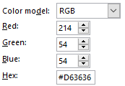
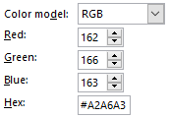
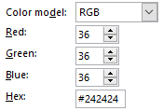
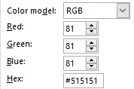
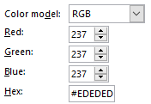
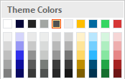
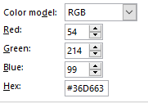
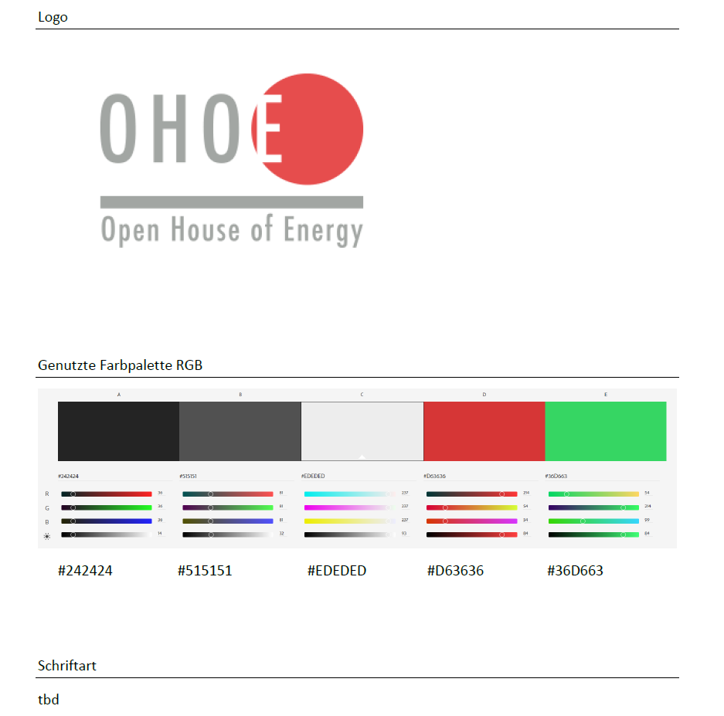
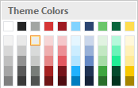





Brand colours
Mid Grey As gradient auf the black 91 | 91 | 91 #5B5B5B
Rot steht für Energie und Action
ID
Base
Greys
OHOE Red
214 | 54 | 54 #D63636 0-0-0-0
OHOE Grey
51 | 51 | 51 #333333 70% black
WHITE
Bright white, never cream or off-white
BLACK
36 | 36 | 36 #242424 xx% black
Mid Grey
81 | 81 | 81 #515151 xx% black
Light Grey
237 | 237 | 237 #EDEDED xxx
RGB | MS Office
HEX | Online
CMYK | Print
?
Accents
MS Office
Spielerisch / Agil/
Naturverbunden /
Green
54 | 214 | 99 #36D663 xxx
xxx
xxx
xxx
Anpassen an Farbraum
Bisschen leuchtender
Evtl. ein zweites Grün
Gerne ein passendes Blau / Türkismeer?
Evtl. ein Grau auflösen und
Haupt-Abstufungen*
Haupt-Abstufungen*
Mittel-Grau As gradient auf the black 91 | 91 | 91 #5B5B5B
Hell-Grau
236 | 237 | 237 #ECEDED xxx
PPT:
Mittel-Grau As gradient auf the black 91 | 91 | 91 #5B5B5B
Hell-Grau
236 | 237 | 237 #ECEDED xxx
Hauptfarben
Colour balance
Hauptfarben
???
Weiß
Bright white, never cream or off-white
Schwarz
36 | 36 | 36 #242424 xx% black
OHOE Grau
51 | 51 | 51 #333333 70% black
OHOE Red
214 | 54 | 54 #D63636 0-0-0-0
OHOE Grün
107 | 198 | 107 #6BC66B -
OHOE Blau
128 | 211 | 255 #80D3FF -
OHOE Gelb
255 | 220 | 78 #FFDC4E x-x-x-x
hell
Weiß
Bright white, never cream or off-white
Schwarz
36 | 36 | 36 #242424 xx% black
OHOE Grau
51 | 51 | 51 #333333 70% black
OHOE Red
214 | 54 | 54 #D63636 0-0-0-0
OHOE Grün
107 | 198 | 107 #6BC66B -
OHOE Blau
128 | 211 | 255 #80D3FF -
OHOE Gelb
255 | 220 | 78 #FFDC4E x-x-x-x
Colours
hell
158 | 27 | 35 #9E1B21 -
8 | 101 | 61 #08653D -
43 | 69 | 113 #2B4571 x-x-x-x
251 | 185 | 37 #FBB925 x-x-x-x
tief
158 | 27 | 35 #9E1B21 -
8 | 101 | 61 #08653D -
43 | 69 | 113 #2B4571 x-x-x-x
251 | 185 | 37 #FBB925 x-x-x-x
tief
OHOE Red
214 | 54 | 54 #D63636 0-0-0-0
YELLOW
255 | 190 | 0 #FFBE00 xx
xxx
5 | 5 | 55 #050537 91-91-0-78
xxx
0 | 142 | 214 #008ED6 100-34-0-16
Basis
Logo
Akzente (max 1 pro Seite)
Basis
Logo (+ Abstufung)
Akzente (max 1 pro Seite)
Pantone 275C
Pantone 2925
Matching the number of colours that can be defined in MS Office templates (w/o hyperlinks)
Base colour white provides a clean foundation upon which our colours are placed.
CI colours red and grey define the general appearance of the corporate image.
Our range of grey tones provides a functional feel.
Combined with our accent colours and white, they create a professional appearance.
Use accent / secondary colours scarcely! Avoid using too many different colours on one page. To give more clarity to your presentation.
Green
54 | 214 | 99 #36D663 xxx
Mid Grey
81 | 81 | 81 #515151 xx% black
Light Grey
237 | 237 | 237 #EDEDED xxx
Schau mal, ich hab mal ein paar Richtungen versucht, so richtig begeistert mich so ein „Farbverlauf“ nicht.. ich denke, man arbeitet nur mit einer zusätzlichen Farbplatte aus 3 Blautönen, geht ganz in die bunte Kiste oder gibt den beiden Hautfarben und einem Blauton noch jeweils eine tiefe Farbe als Kombifarbe, damit es dann nicht zu bunt wird. Das kommt allerdings wirklich auf den Nutzen an. Du denkst da glaub ich anders als ich und mehr in ppt Anwendung und ich denke da glaub mehr in Gesamtbild was allerdings mit der Basis Rot Grün schon ne echte Herausforderung ist :)
Notes:
CMYK - Use the CMYK colour breakdowns for print documents
RGB - The RGB colour values are screen optimized colours. Only use them on a digital device not for any printed items.
HEX - Our hex triplets are used in computing applications.
Pantone - We avoid printing support colours in spot, mostly for reference only.
They are primarily used as a colour matching system e.g. for interior elements, paint,
Material, etc.

Slide 8
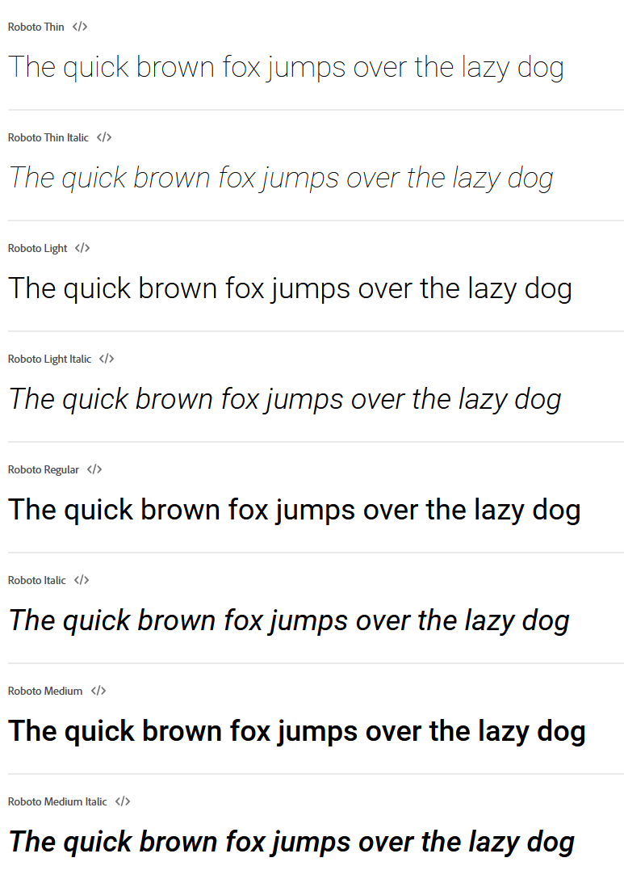
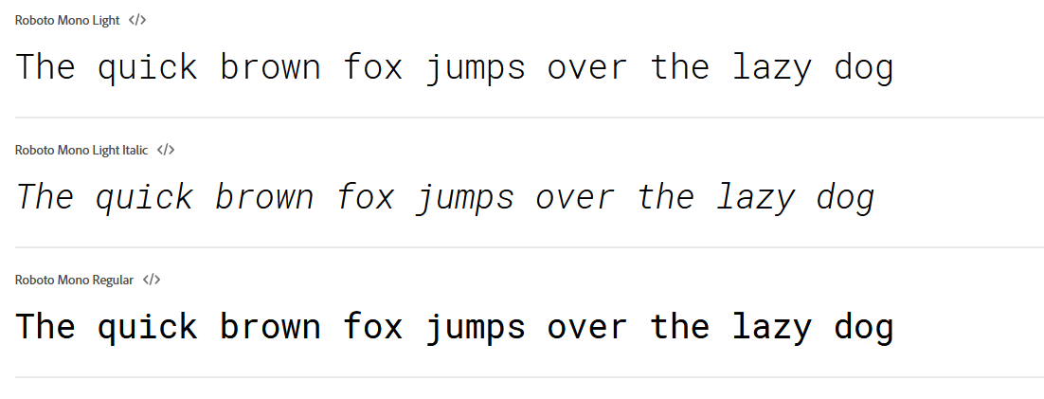
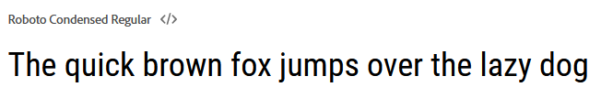
Fonts
Doro & Holger….
MS Office products
Web
Arial für Überschriften & Arial Narrow für Fließtexte.
Beides sind System-Schriftarten sowohl für Mac als auch PCs.
Roboto is used as web font as it ensures best readability.
Roboto is used for headlines --- TBC
Schriften
Web for result tables
Roboto Mono condensed and numbers in same width
External print material
Tbd.
Typography ist ein wichtiges Element unseres Brand-Design. Konsistente Anwendung unsere Prinzipien unterstützt die Wahrnehmung unserer Brand.
HINWEIS | Wir verwenden ‘Fett’ so wenig wie möglich, ebenso kursive Schrift.
Stattdessen können besser verschiedene Schriftgrößen verwendet werden, um Texte zu strukturieren..

Slide 9
Shapes, shadows and gradations
Klare Formen und Farben
Bitte nur in besonderen Fällen verwenden
Zusätzlich Linien zu gefüllten Formen, Schatten, Farbverläufe etc. sollen grundsätzlich vermieden werden. Es sei denn, es unterstützt das “Story telling” – z.B. um verschiedene Zustände eines Elementes zu visualisieren oder deutlich zu machen, dass es sich um eine Overlay handelt.
Grafik
Möglichst einheitliche Linienstärken
Don’ts
Maximal zwei verschiedenen Linienstärken pro Seite, im Idealfall über das gesamte Dokument)
Shapes We use boxes and other shapes preferably in colour with no additional outline as this only adds weight to the visuals. Exception: White on white.
Shadows, mirror effects etc. In general we avoid extra effects in the favour of clarity of the visuals. Exception: To effectively support the message/function e.g. when talking about overlays a shadow might be useful.
HINWEIS | Ziel aller grafischen Darstellungen ist klar und sachlich Sachverhalte zu vermitteln. Dies wird durch diese Guidelines unterstützt, ohne zu sehr einzuschränken.

Slide 10
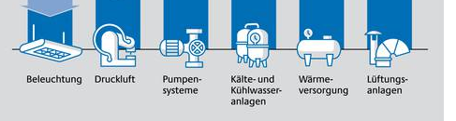
Icons
Icons Guidelines
Action Icons verbinden zwei Kommunikationsebenen im Icon
Die Icons von OHOE sind klar und reduziert. Die Linienführung wirkt technisch und fein - fast schon mit Liebe zum Detail.
Die Umsetzung erfolgt in den Farben des Unternehmens Grau, Schwarz und Rot.
Es werden max. 2 verschiedene Linienstärken verwendet.
Maßnahme/ Aktivität
Der Prozess bzw. die Dienstleistung wird über dargestellt.
Das eigentlich Icon gibt den thematischen Kontext wieder.
Fokus liegt auf der Handlung/Ergebnis (vom Partner oder OHOE) und wird im roten Kreiselement in den Vordergrund gestellt.
Das Kreiselement nimmt Bezug auf das Logo und schafft somit einen Link zur Marke.
Ergebnis
Icons
Icons für die Open House E³ngine
Erfassungs- tool
Dashboard
Einspar- Cases
Benchmarking
Effizienz- as-a-Service
Monitoring
Icons sind ein wichtiges Mittel, um Inhalte vereinfacht und symbolhaft zu vermitteln.
Durch die Kombination Icons mit Text (s. Beispiel oben) lassen sich generische Icons spezifizieren und es müssen nicht unendlich viele Icons erstellt werden. Grundsätzlich verwenden wi als Schriftgröße hierfür 8 pt und Dunkelgrau als Farbe.
Notes:
Icons are representations of technical and non-technical concepts, processes and applications.
Icons are more than just decoration or pretty pictures. They serve a wide range of purposes, from overcoming language barriers and describing complex functions, to conveying mood and emotion. Furthermore, their effect underscores the core competence of usability.
We use icons in informational graphics, but also frequently in orientation systems for public information.

Slide 11
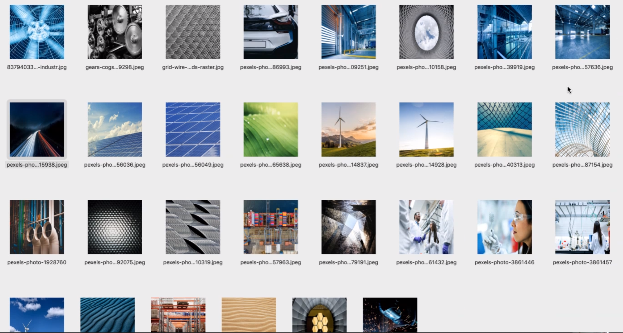
Foto und Video
BG
x
Stil
Guidance
Unsere Fotografie und Videos reflektieren immer auch unsere Werte.
Klar und sachlich - Technikaffin
Natürlich (keine gestellten Stockfotos – kein Cliche)
Die Nase im Zukunftswinde Dinge auf den Kopf stellen - neue Wege gehen (Innovativ)
Lösungsorientiert reflektierendes & effizientes und bewegliches Arbeiten an Lösungen (Agil)
Ein Zentrales Element bzw. ein Ausschnitt
Agil
Partnerschaftlich auf Augenhöhe
Farblich angepasst → Einheitlicher Style der OHOE Bilder zu erreichen (Klar und sachlich)
Relevant - Bilder unterstützen unsere Story und die Messages.
Authentisch – wie vermeiden abgenutzte Metaphern, Hochglanz Modelle und eindeutig gestellte Bilder. Immer auf den kulturellen Kontext achten.
Details im Fokus Angeschnittene und ausgeschnittene Details bringen Spannung in die Bildsprache. Dabei immer auf Klarheit (in Qualität und Thematik) achten.
Auflösung mindestens Full-HD (1920x1080) – am besten so groß wie möglich, um für verschiedenste Nutzungen gerüstet zu sein.
BG
BG
x
x
x
Bilder
Beispiele
BG
BG
x
x
x
We use still and moving images to help define and tell our stories. We show the tangible benefits of what we do:
Illustrations of situations which are influenced by the services/products of OHOE
Use illustrations to tell stories and imply processes
Use illustrations which convey a look and feel based on our values.
Please be extremely cautious and mindful of copyright when using any images from non-official sources, especially from the web. (e.g. free pictures platforms often only are free for pricat usage)
NOTE | ‘No image is better than a bad one’ - both in terms of content and execution. A poor-quality image lets the effectiveness and credibility appear in a bad light.
BG
BG

Slide 12
Disclaimer | document classification
Disclaimer (print)
Einstufung von Dokumenten
Die in dieser Veröffentlichung enthaltenen Informationen dienen ausschließlich allgemeinen Informationszwecken. Die technischen Spezifikationen und Anforderungen sind zum Zeitpunkt der Veröffentlichung korrekt. Open House of Energy übernimmt keine Haftung für Fehler oder Auslassungen. Tipp- und Druckfehler vorbehalten. Die Informationen in dieser Veröffentlichung dürfen nicht ohne die ausdrückliche schriftliche Genehmigung des Inhabers des Urheberrechts verwendet werden.
Public/ Öffentlich Informationen, die für die Öffentlichkeit vorgesehen sind. Mit “public” klassifizierte Dokumente dürfen ohne Rückfrage jederzeit nach außen gegeben werden.
Intern Informationen, die nicht für die Öffentlichkeit bestimmt. „Intern“ klassifizierte Informationen können jedoch bei berufsbedingter Notwendigkeit mit Kunden/externen Partnern geteilt werden.
Vertraulich Sensible Informationen, die nur bestimmten Mitarbeitern im Unternehmen zugänglich sein dürfen und deren Weitergabe außerhalb des Verteilers oder an Unbefugte Schaden anrichten.
Disclaimer
A disclaimer has to be added to all printed publications.
Information classes Indicate how documents can be shared.
Printed materials are typically intended for public use – so here we need no explicit classification.
For all other documents created a classification has to be done.
In PowerPoint you can change the classification by editing the slide master. The OHOE template is by default set to “For internal use only”.
Notes:
http://ishandbook.bsewall.com/risk/Methodology/Information/Classes.html

